Slide 1
Föreläsning 8 - Associationsanalys
Josef Wilzén

Slide 2
Agenda
Introduktion
Associationsanalys
Algoritmer
Intressemått

Slide 3
Introduktion

Slide 4
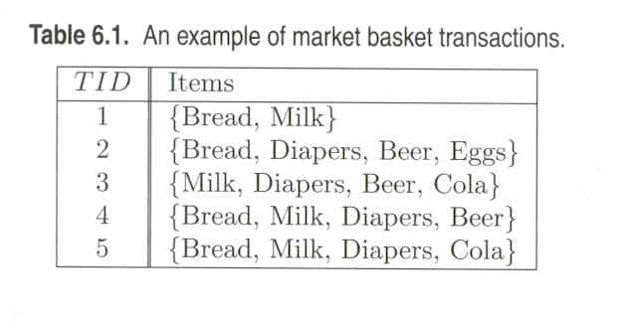
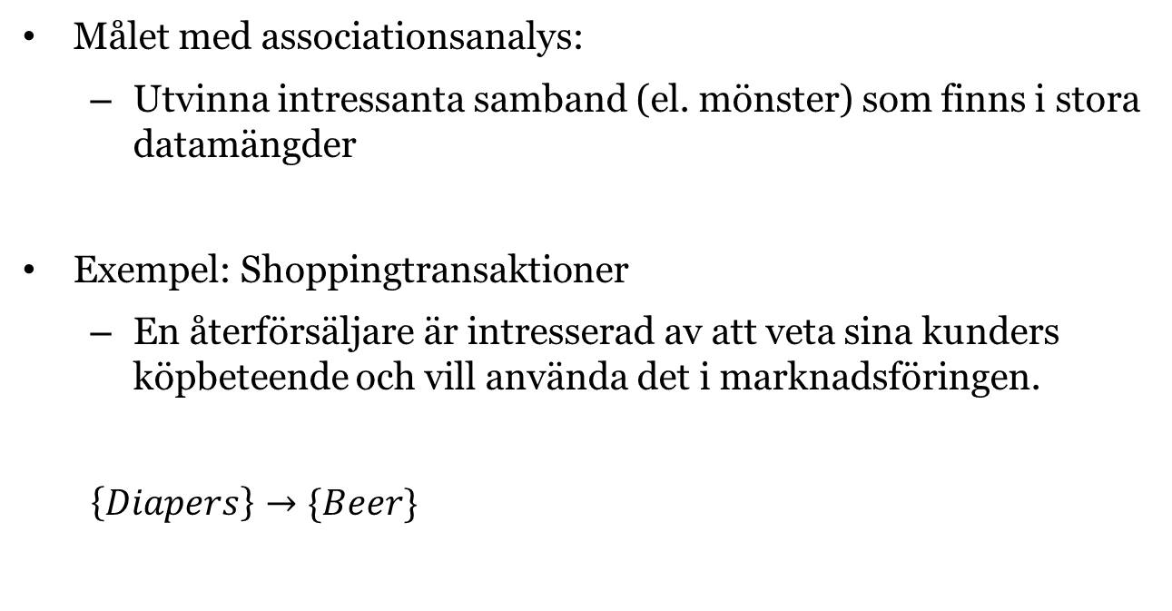
Introduktion
Målet med associationsanalys:
Utvinna intressanta samband (el. mönster) som finns i stora datamängder
Exempel: Shoppingtransaktioner
En återförsäljare är intresserad av att veta sina kunders köpbeteende och vill använda det i marknadsföringen.
$\left\{Diapers\right\}→\{Beer\}$

Slide 5
Introduktion
Andra tillämpningsområden:
Bioinformatik
Medicinsk diagnos
Web mining
Vetenskaplig dataanalys

Slide 6
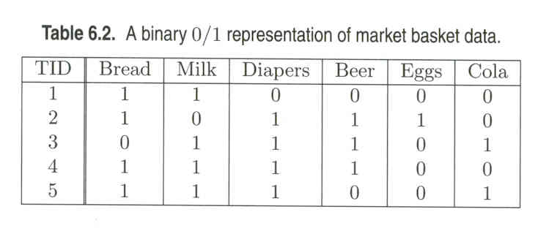
Representation av data
TID | Item
1 | Bread
1 | Milk
2 | Bread
2 | Diapers
2 | Beer
2 | Eggs
3 | Milk
… | …

Slide 7
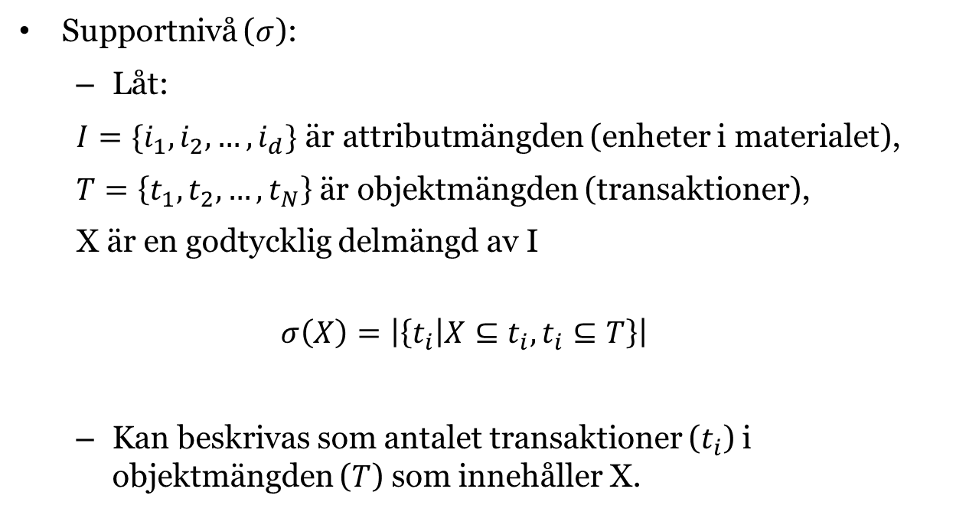
Definitioner
Supportnivå ($σ$):
Låt:
$I=\{i_{1},i_{2},…,i_{d}\}$ är attributmängden (enheter i materialet),
$T=\left\{t_{1},t_{2},…,t_{N}\right\}$ är objektmängden (transaktioner),
X är en godtycklig delmängd av I
$$σ\left(X\right)=\left|\left\{t_{i} | X⊆t_{i}, t_{i}⊆T\right\}\right|$$
Kan beskrivas som antalet transaktioner ($t_{i}$) i objektmängden ($T$) som innehåller X.
Notes:
Exempel $σ\left(\left\{Diapers, Beer\right\}\right)=3$

Slide 8
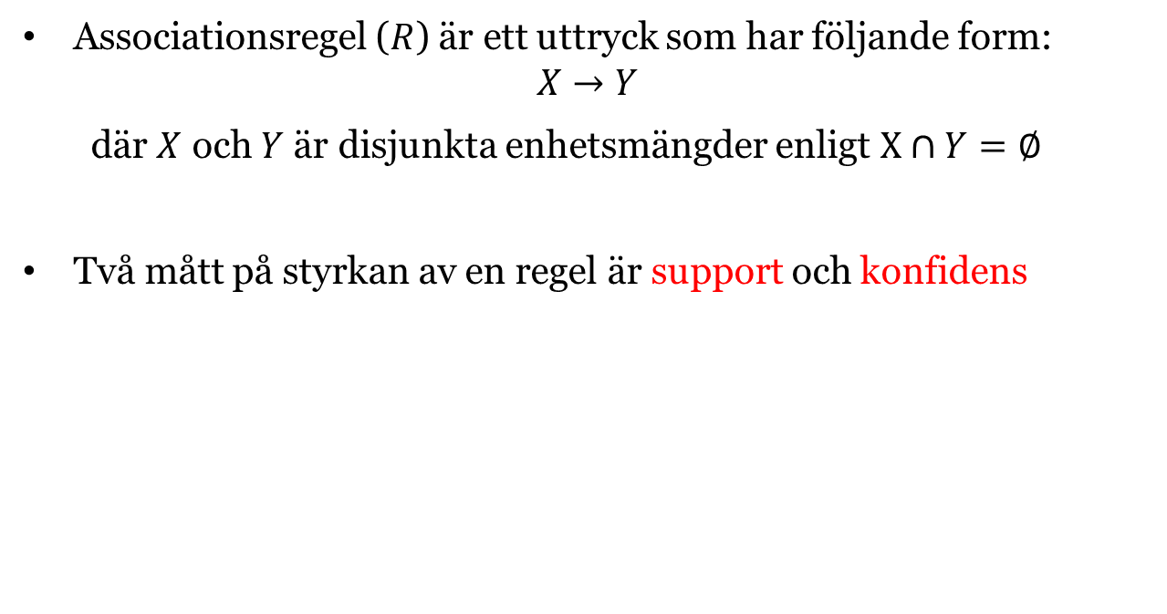
Definitioner
Associationsregel ($R$) är ett uttryck som har följande form:
$$X→Y$$
där $X$ och $Y$ är disjunkta enhetsmängder enligt $X∩Y=∅$
Två mått på styrkan av en regel är support och konfidens

Slide 9
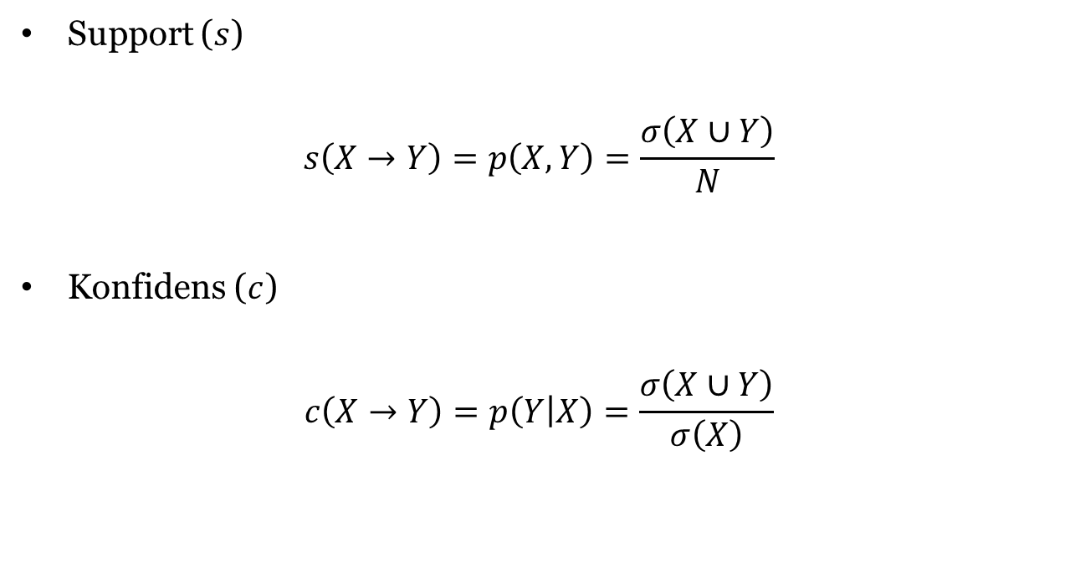
Definitioner
Support ($s$)
$$s\left(X→Y\right)=p\left(X,Y\right)=\frac{σ\left(X∪Y\right)}{N}$$
Konfidens ($c$)
$$c\left(X→Y\right)=p\left(Y | X\right)=\frac{σ\left(X∪Y\right)}{σ\left(X\right)}$$
Notes:
Exempel:
$$s\left(\left\{Diapers\right\}→\{Beer\}\right)=\frac{3}{5}=0.6$$
$$c\left(\left\{Diapers\right\}→\{Beer\}\right)=\frac{3}{4}=0.75$$

Slide 10
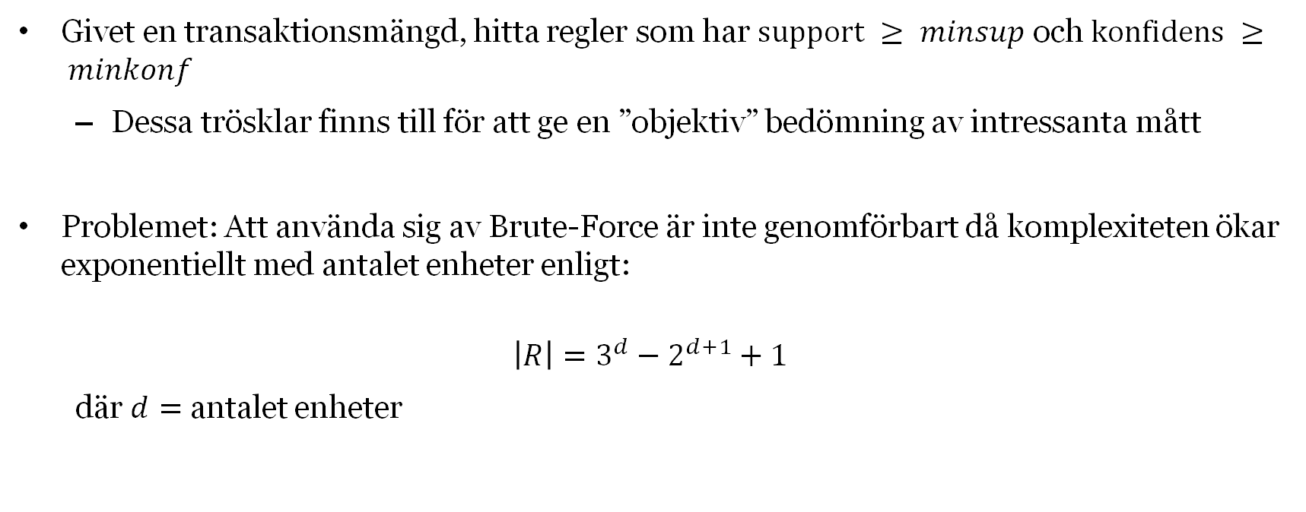
Utvinning av regler
Givet en transaktionsmängd, hitta regler som har $support ≥ minsup$ och $konfidens ≥ minkonf$
Dessa trösklar finns till för att ge en ”objektiv” bedömning av intressanta mått
Problemet: Att använda sig av Brute-Force är inte genomförbart då komplexiteten ökar exponentiellt med antalet enheter enligt:
$$\left|R\right|=3^{d}−2^{d+1}+1$$
där $d=$ antalet enheter

Slide 11
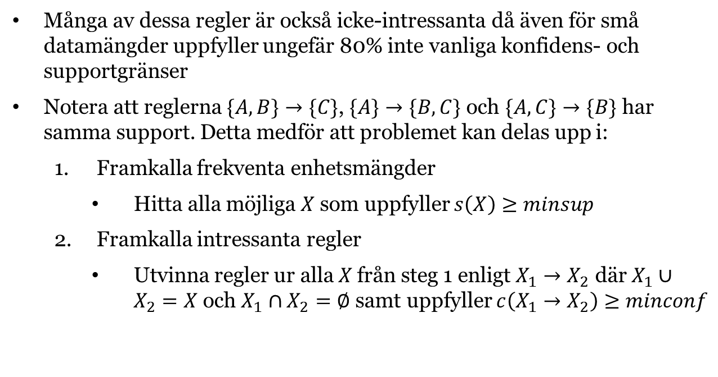
Utvinning av regler
Många av dessa regler är också icke-intressanta då även för små datamängder uppfyller ungefär 80% inte vanliga konfidens- och supportgränser
Notera att reglerna $\{A,B\}→\{C\}$, $\{A\}→\{B,C\}$ och $\{A,C\}→\{B\}$ har samma support. Detta medför att problemet kan delas upp i:
Framkalla frekventa enhetsmängder
Hitta alla möjliga $X$ som uppfyller $s\left(X\right)≥minsup$
Framkalla intressanta regler
Utvinna regler ur alla $X$från steg 1 enligt $X_{1}→X_{2}$ där $X_{1}∪X_{2}=X$ och $X_{1}∩X_{2}=∅$ samt uppfyller $c\left(X_{1}→X_{2}\right)≥minconf$

Slide 12
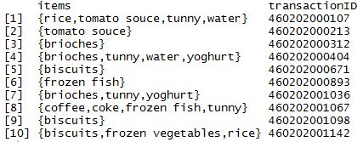
Exempel
Transaktioner från en stormarknad

Slide 13
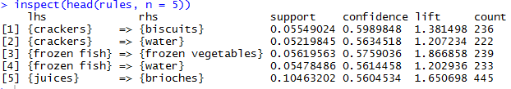
Exempel
Associationsregler:
Tolkning: Om en kund köper crackers, köper denne också biscuits i ca. 59.8 procent av fallen.

Slide 14
Algoritmer

Slide 15
Frekventa enhetsmängder
Aprioriprincipen:
Om en enhetsmängd är frekvent, då kommer alla dess delmängder vara frekventa.
alternativt:
Om enhetsmängd inte är frekvent, då kommer alla dess supermängder inte heller vara frekventa
Den senare formuleringen är grunden till att stora delar av enhetsmängderna kan hoppas över

Slide 16
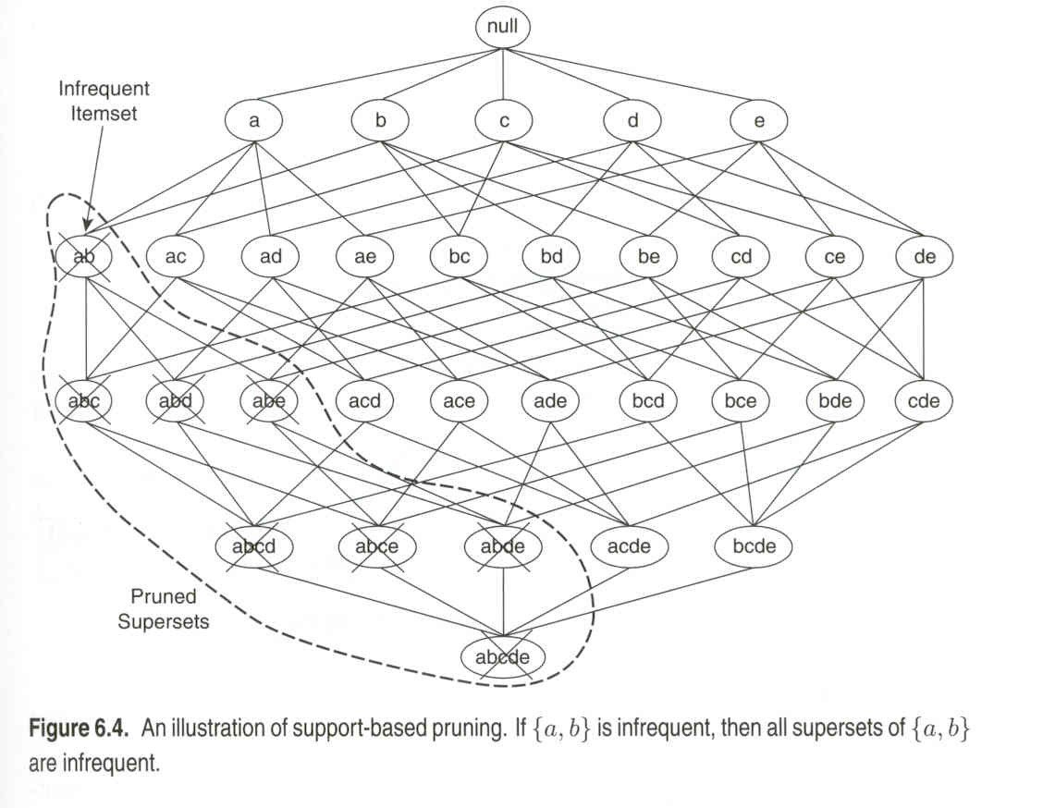
Frekventa enhetsmängder

Slide 17
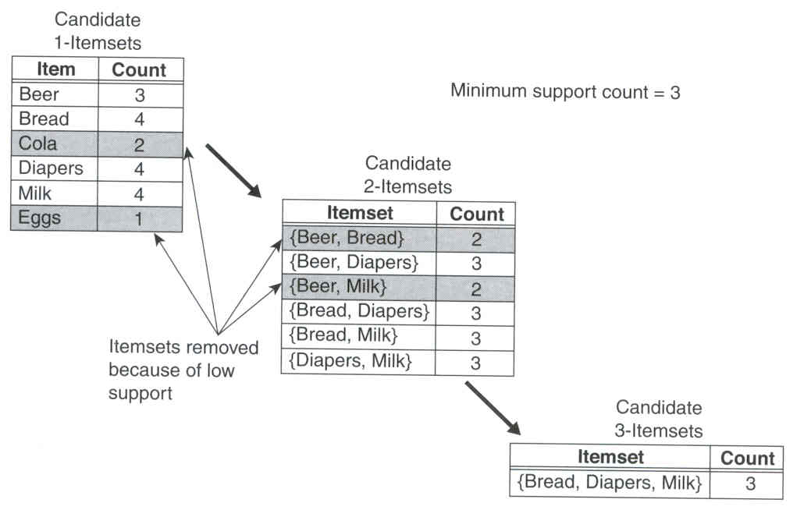
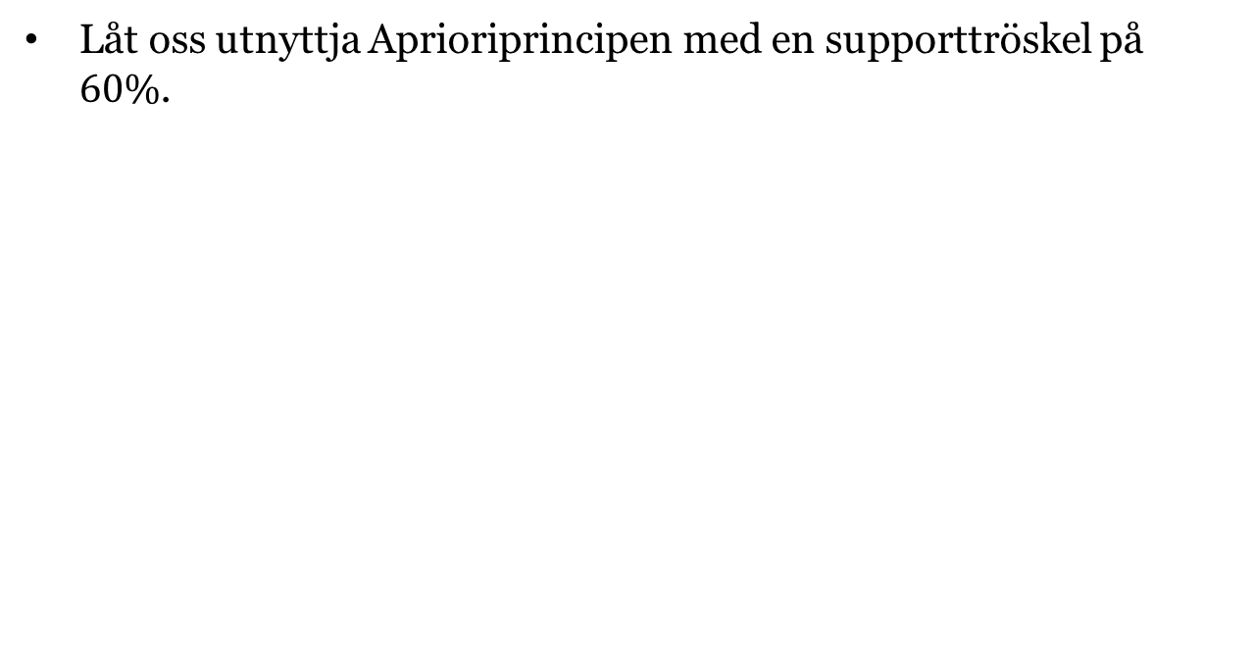
Frekventa enhetsmängder
Låt oss utnyttja Aprioriprincipen med en supporttröskel på $60\%$.

Slide 18
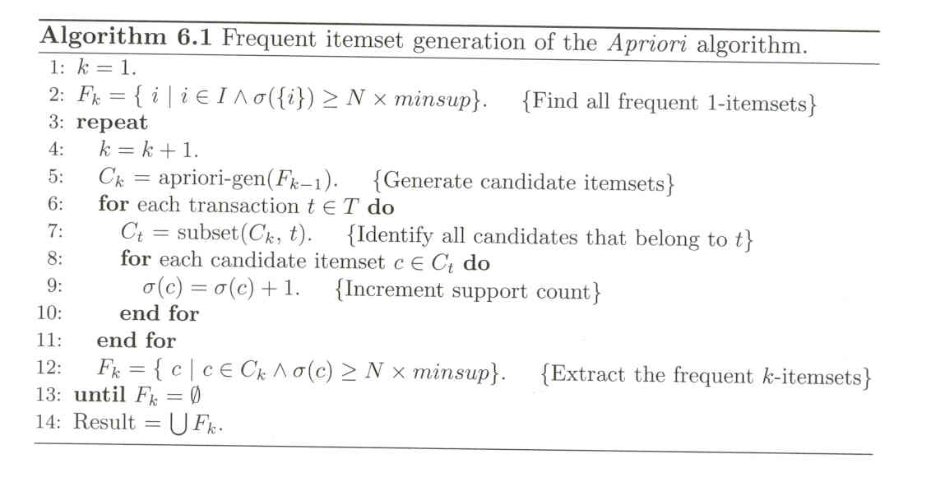
Apriorialgoritmen

Slide 19
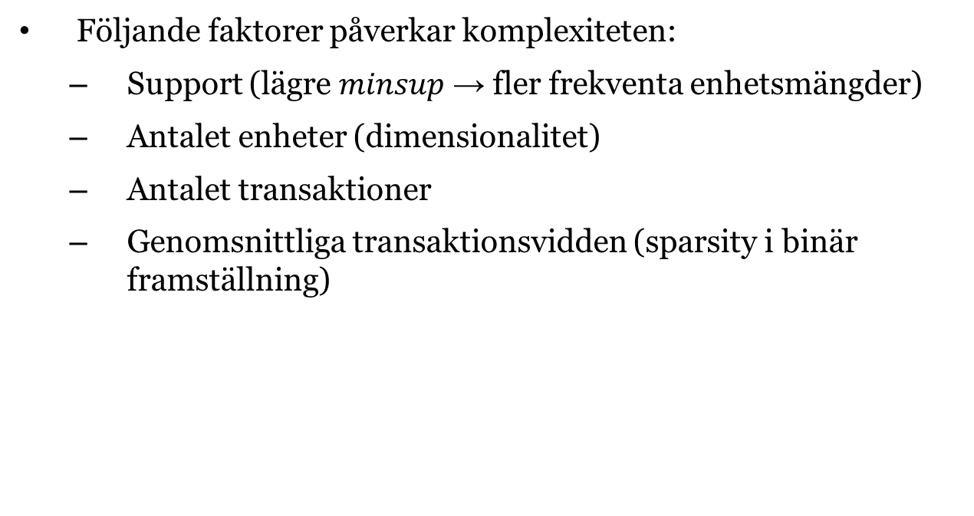
Beräkningskomplexitet
Följande faktorer påverkar komplexiteten:
Support (lägre $minsup$ → fler frekventa enhetsmängder)
Antalet enheter (dimensionalitet)
Antalet transaktioner
Genomsnittliga transaktionsvidden (sparsity i binär framställning)

Slide 20
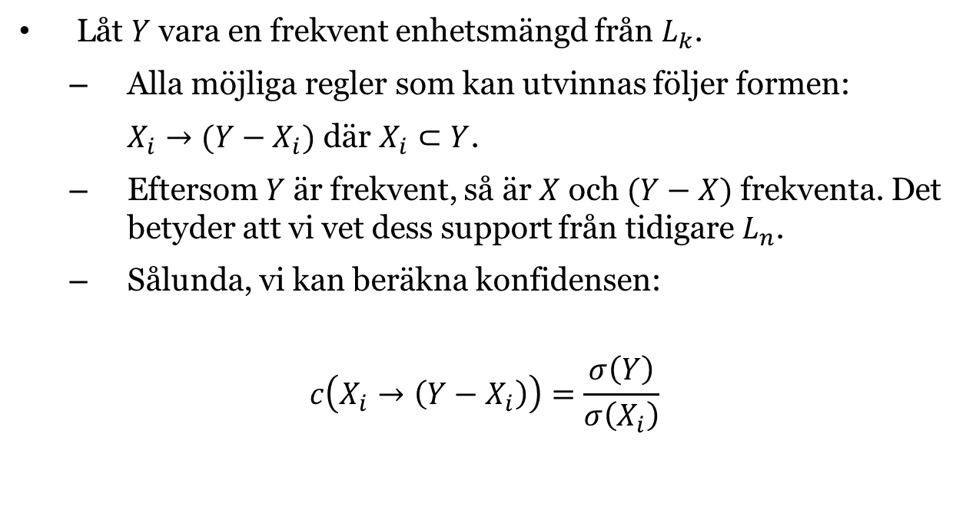
Regelframkallning
Låt $Y$ vara en frekvent enhetsmängd från $L_{k}$.
Alla möjliga regler som kan utvinnas följer formen:
$X_{i}→(Y−X_{i})$ där $X_{i}⊂Y$.
Eftersom $Y$ är frekvent, så är $X$ och $(Y−X)$ frekventa. Det betyder att vi vet dess support från tidigare $L_{n}$.
Sålunda, vi kan beräkna konfidensen:
$$c\left(X_{i}→\left(Y−X_{i}\right)\right)=\frac{σ\left(Y\right)}{σ\left(X_{i}\right)}$$

Slide 21
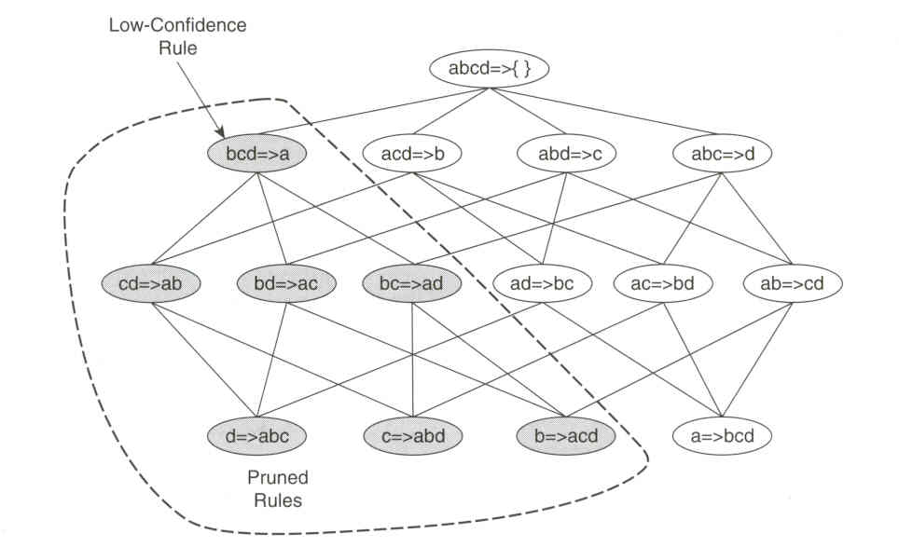
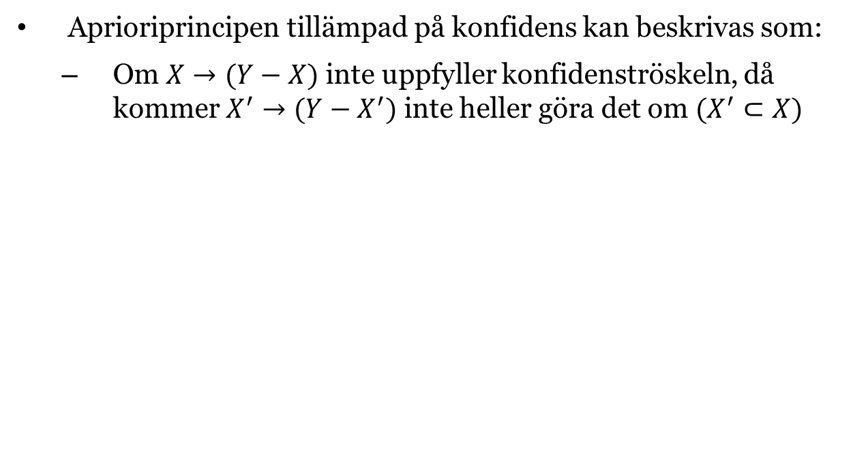
Regelframkallning
Aprioriprincipen tillämpad på konfidens kan beskrivas som:
Om $X→(Y−X)$ inte uppfyller konfidenströskeln, då kommer $X^{′}→(Y−X^{′})$ inte heller göra det om $(X^{′}⊂X)$

Slide 22
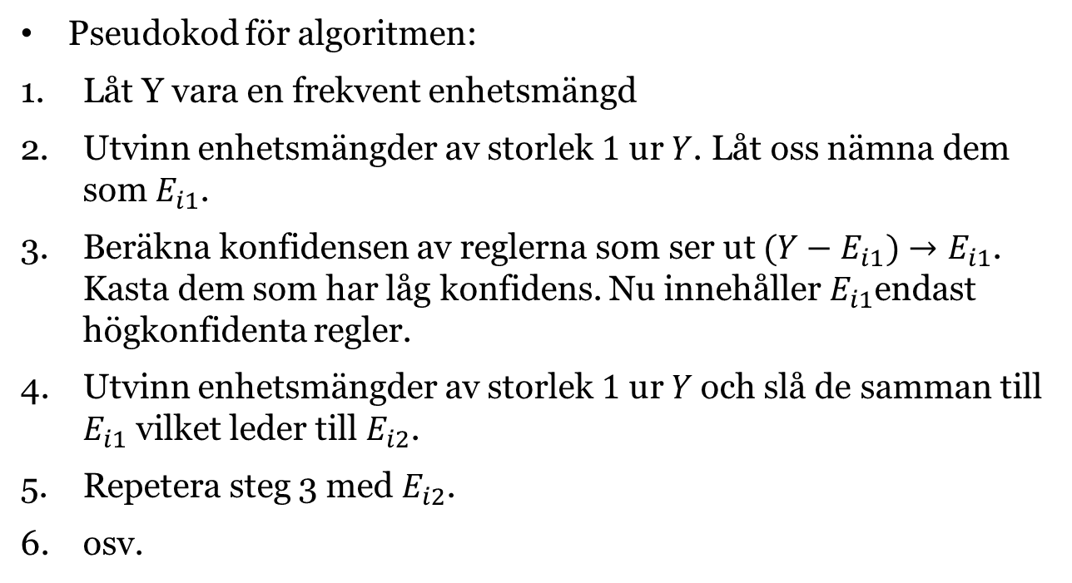
Regelframkallning
Pseudokod för algoritmen:
Låt Y vara en frekvent enhetsmängd
Utvinn enhetsmängder av storlek $1$ ur $Y$. Låt oss nämna dem som $E_{i1}$.
Beräkna konfidensen av reglerna som ser ut $(Y−E_{i1})→E_{i1}$. Kasta dem som har låg konfidens. Nu innehåller $E_{i1}$endast högkonfidenta regler.
Utvinn enhetsmängder av storlek $1$ ur $Y$och slå de samman till $E_{i1}$ vilket leder till $E_{i2}$.
Repetera steg 3 med $E_{i2}$.
osv.

Slide 23
Utvärdering av regler

Slide 24
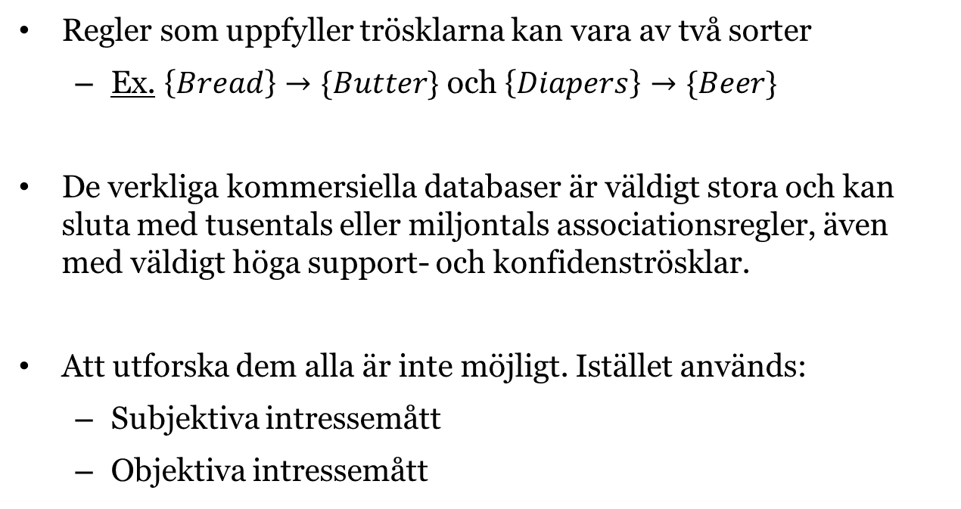
Intressanta och ointressanta regler
Regler som uppfyller trösklarna kan vara av två sorter
Ex. $\left\{Bread\right\}→\{Butter\}$ och $\left\{Diapers\right\}→\{Beer\}$
De verkliga kommersiella databaser är väldigt stora och kan sluta med tusentals eller miljontals associationsregler, även med väldigt höga support- och konfidenströsklar.
Att utforska dem alla är inte möjligt. Istället används:
Subjektiva intressemått
Objektiva intressemått

Slide 25
Objektiva intressemått
Ett statistiskt resonemang man kan utgå ifrån är att “Mönster som innehåller oberoende mängder är ointressanta.”
Mått som vi redan har använt är:
Support
Konfidens
Nu vill vi bygga vidare med fler mått

Slide 26
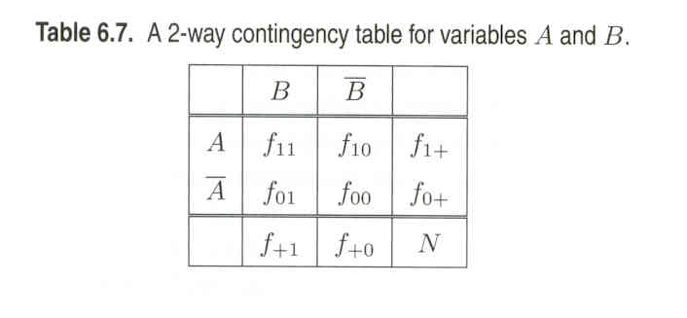
Objektiva intressemått
Förväxlingsmatris (Confusion matrix)

Slide 27
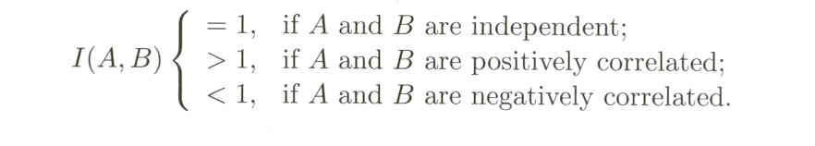
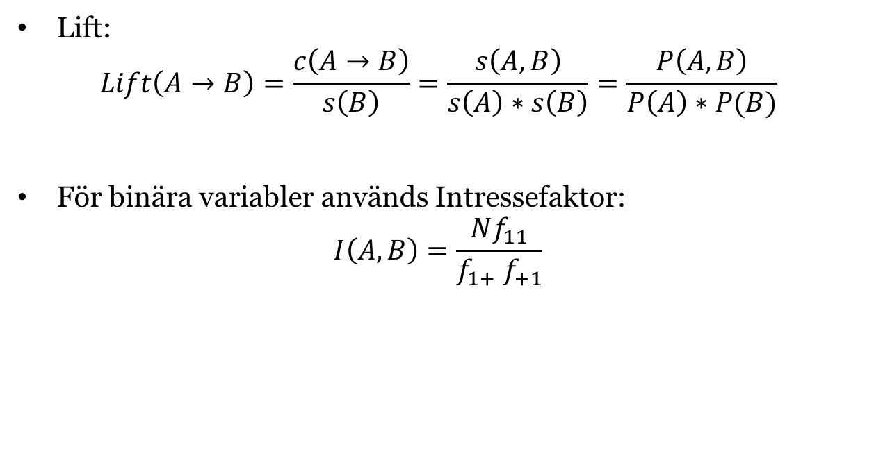
Objektiva intressemått
Lift:
$$Lift\left(A→B\right)=\frac{c\left(A→B\right)}{s\left(B\right)}=\frac{s\left(A,B\right)}{s\left(A\right)∗s\left(B\right)}=\frac{P\left(A,B\right)}{P\left(A\right)∗P(B)}$$
För binära variabler används Intressefaktor:
$$I\left(A,B\right)=\frac{Nf_{11}}{f_{1+} f_{+1}}$$

Slide 28
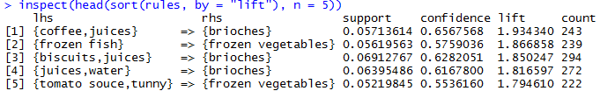
Exempel
Intressanta regler med avseende på Lift:

Slide 29
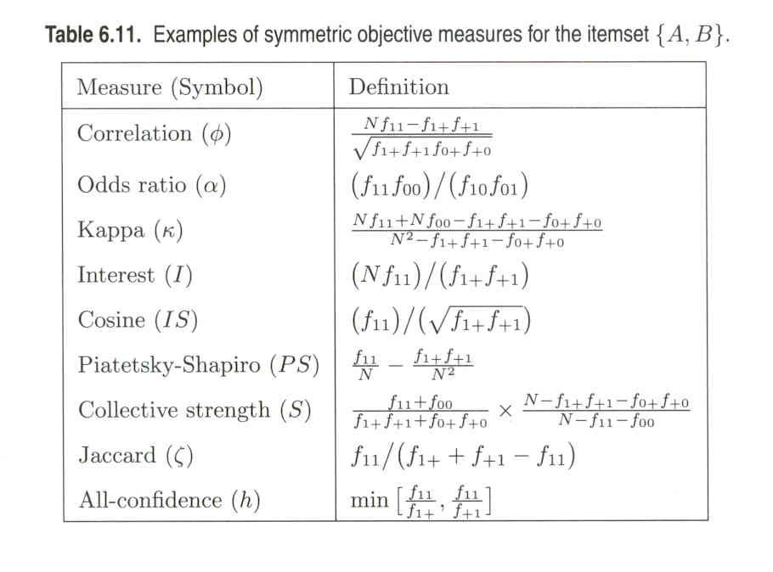
Objektiva intressemått
Andra intressemått:

Slide 30
Rekommenderad läsning
http://r-statistics.co/Association-Mining-With-R.html
https://datascienceplus.com/visualize-market-basket-analysis-in-r/
Network plots

